Slide 1
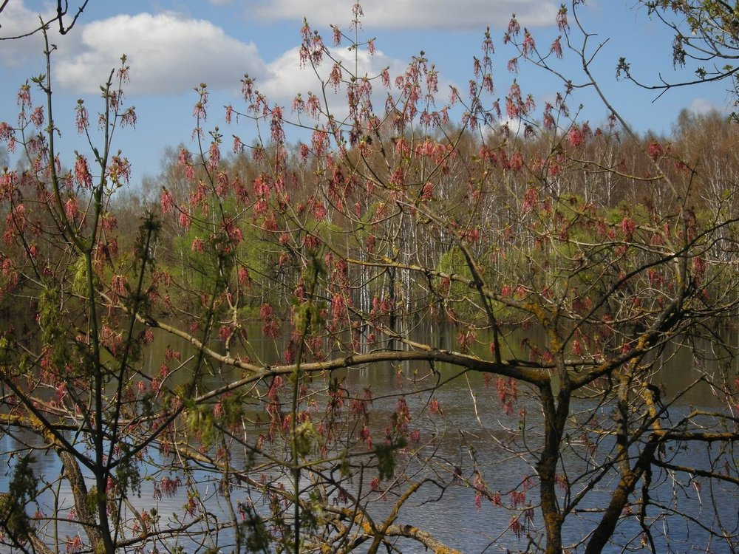

Дива природи
Явища навколо нас

Slide 2
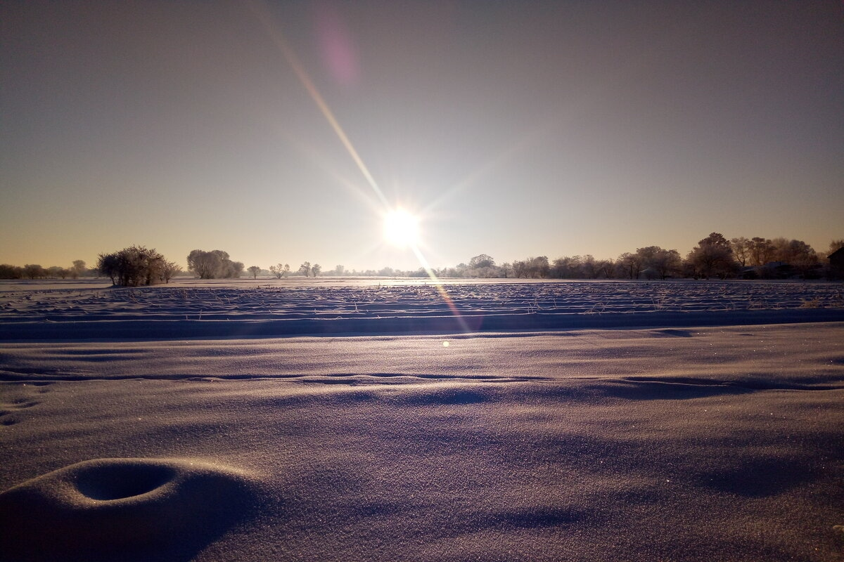
Зимовий світанок

Slide 3
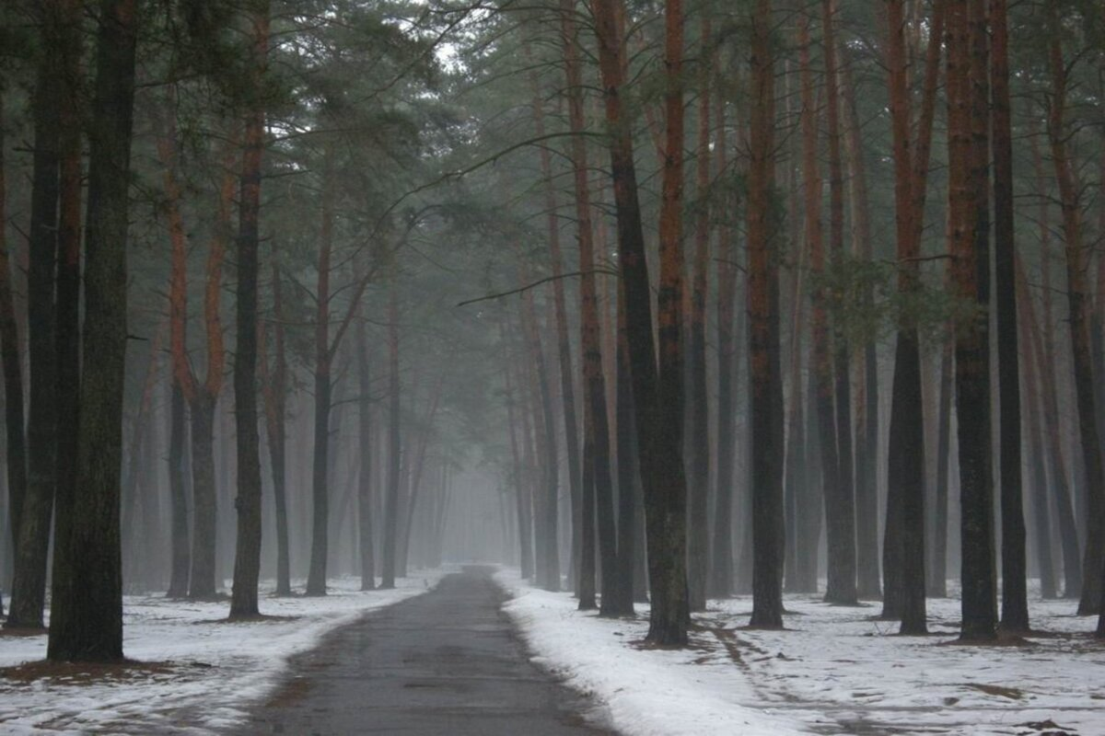
Туман у зимовому лісі

Slide 4
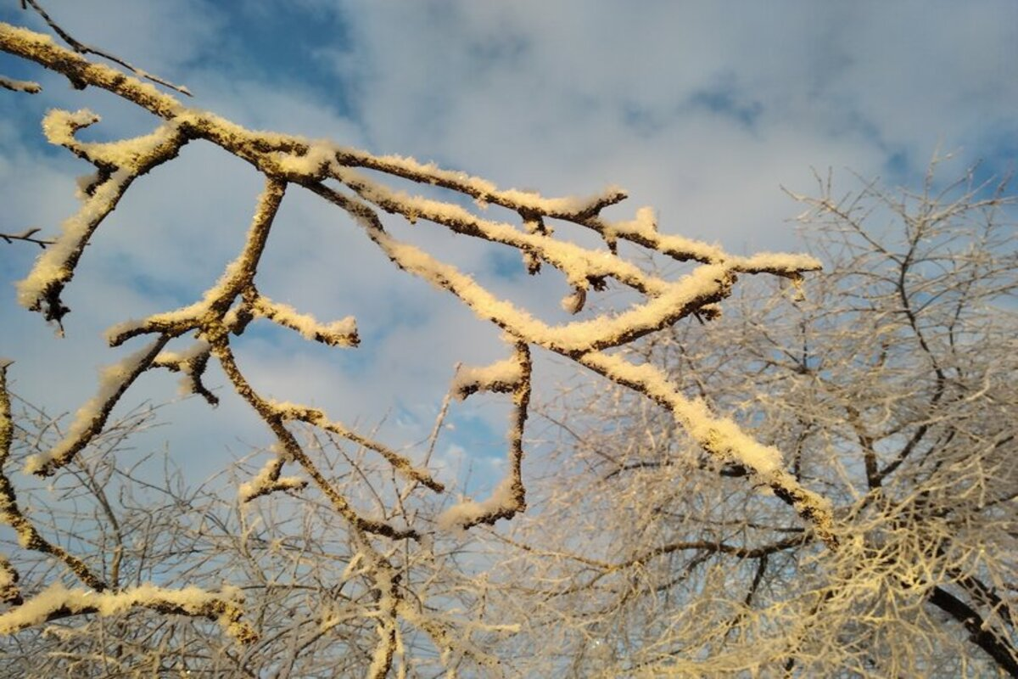
Сріблястий іній

Slide 5
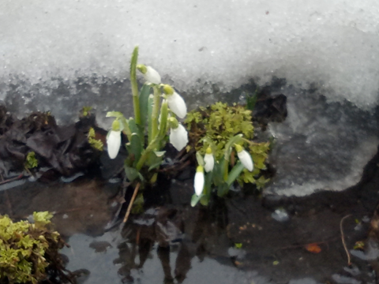
Вісники весни

Slide 6
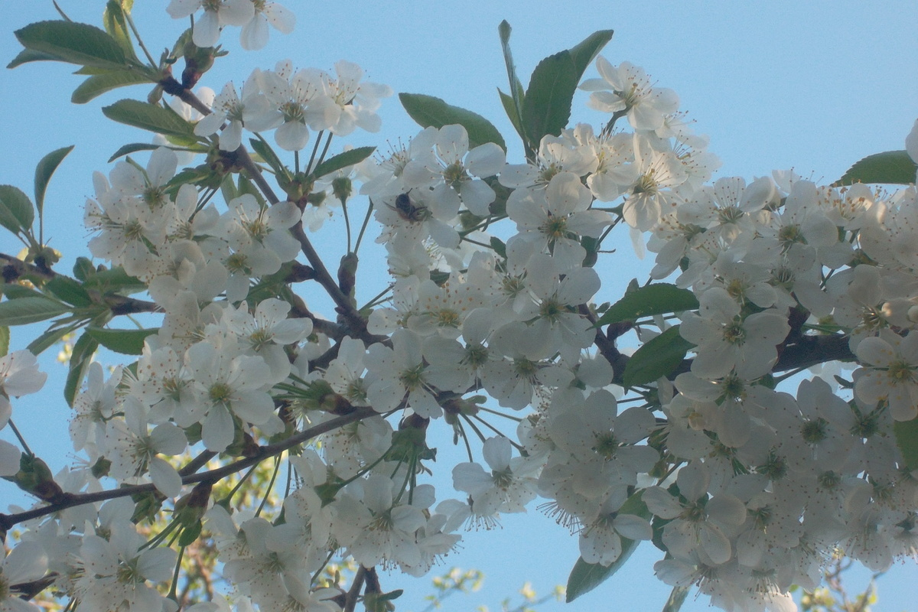
У вишневому саду

Slide 7
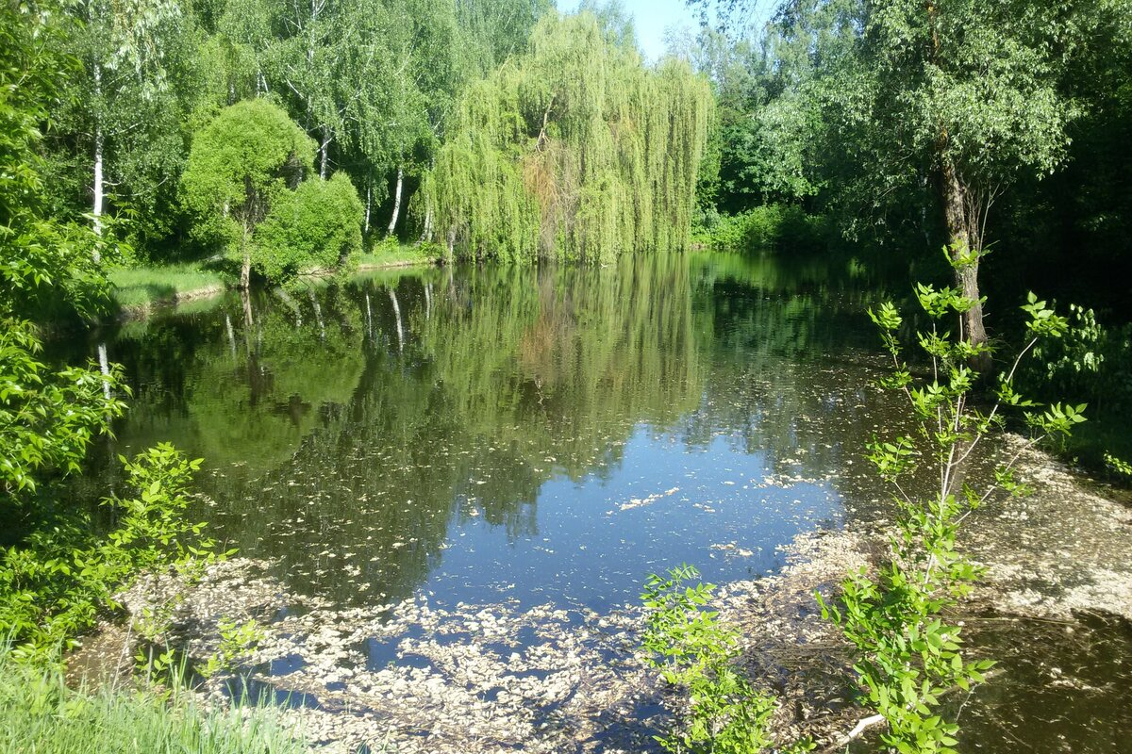
Весна іде красу несе

Slide 8
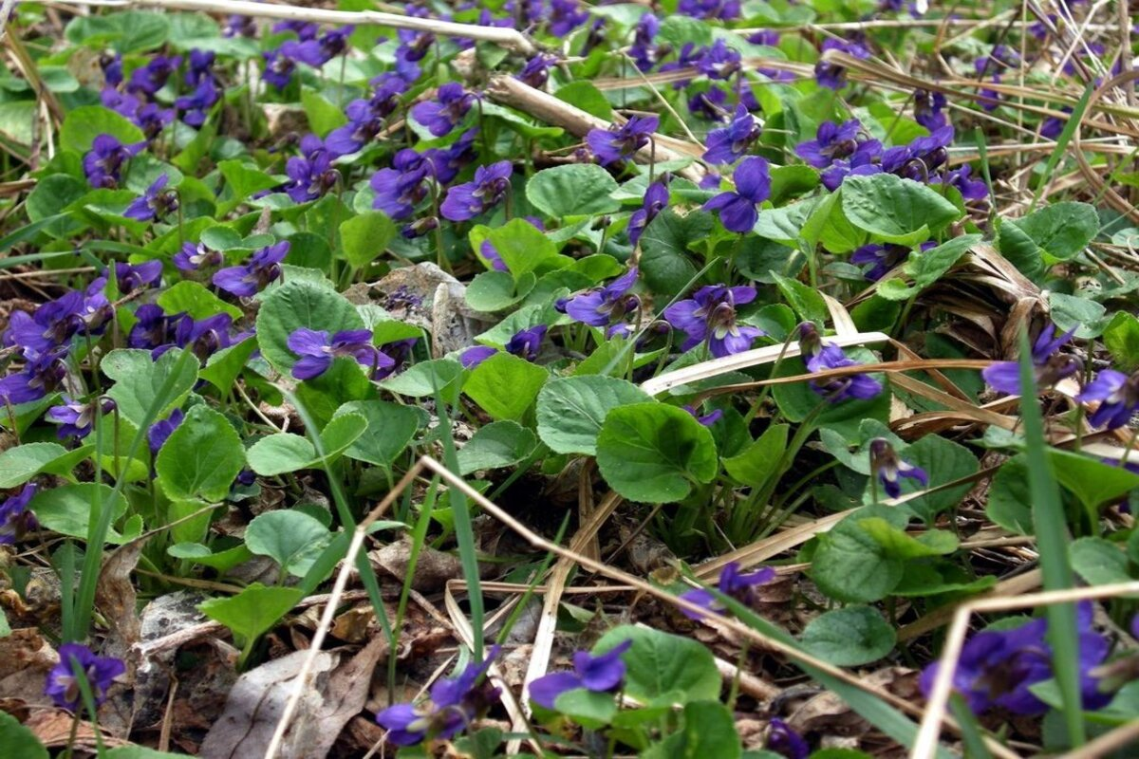
Фіалковий килим

Slide 9
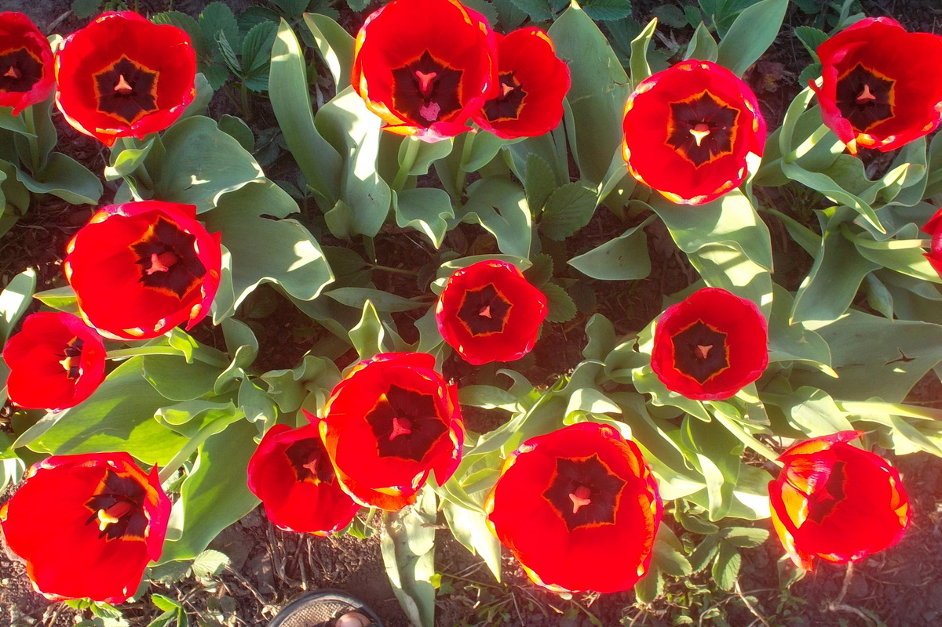
Червоні тюльпани

Slide 10
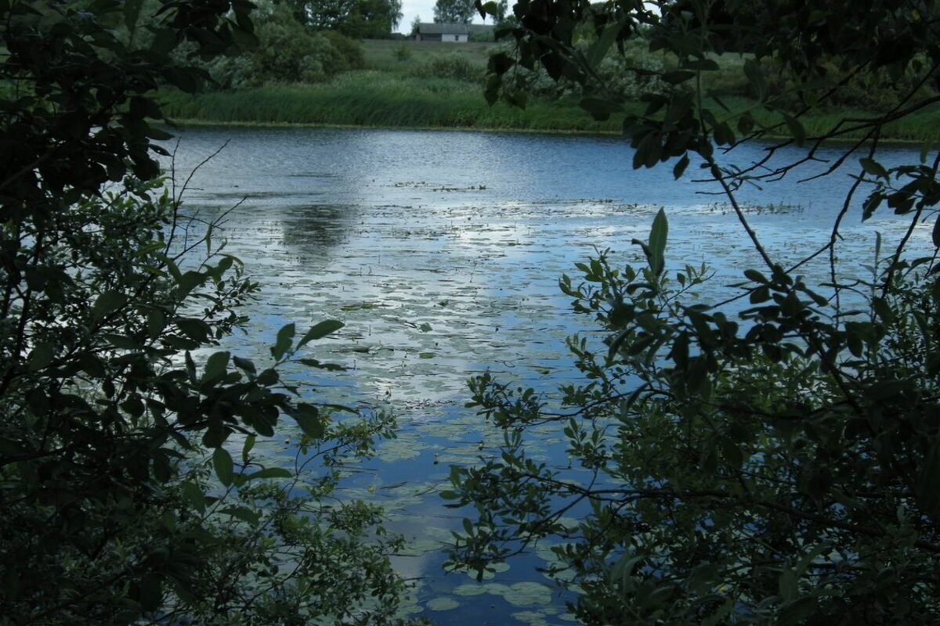
Тече ріка між тихих верболозів

Slide 11
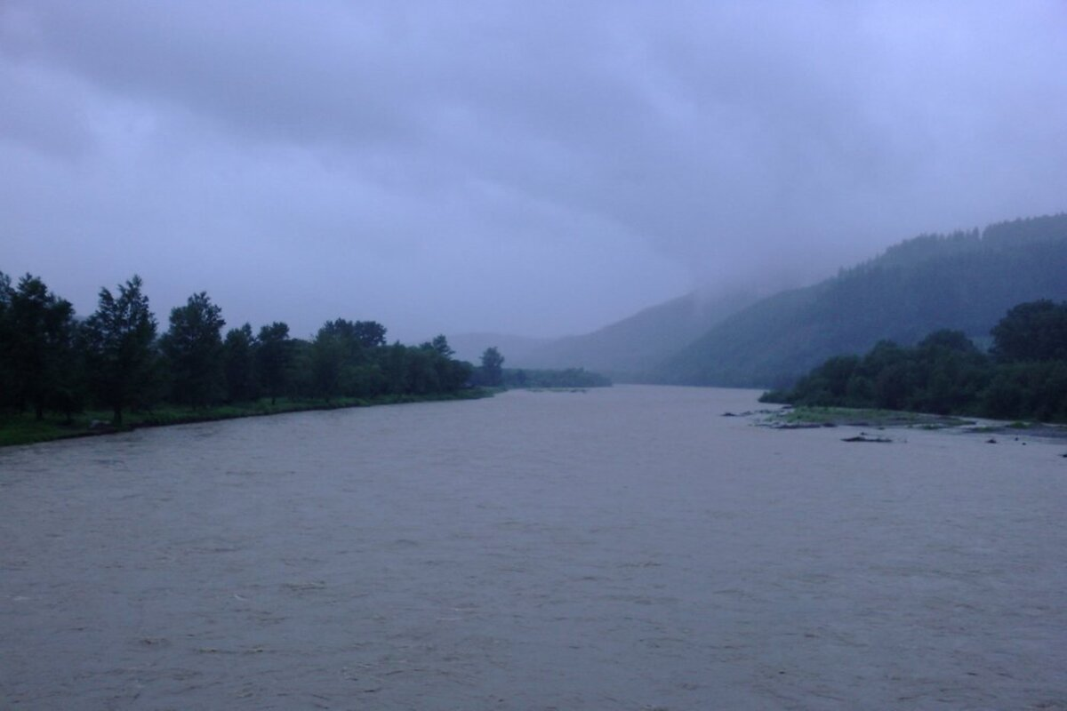
Дощ над Черемошем

Slide 12
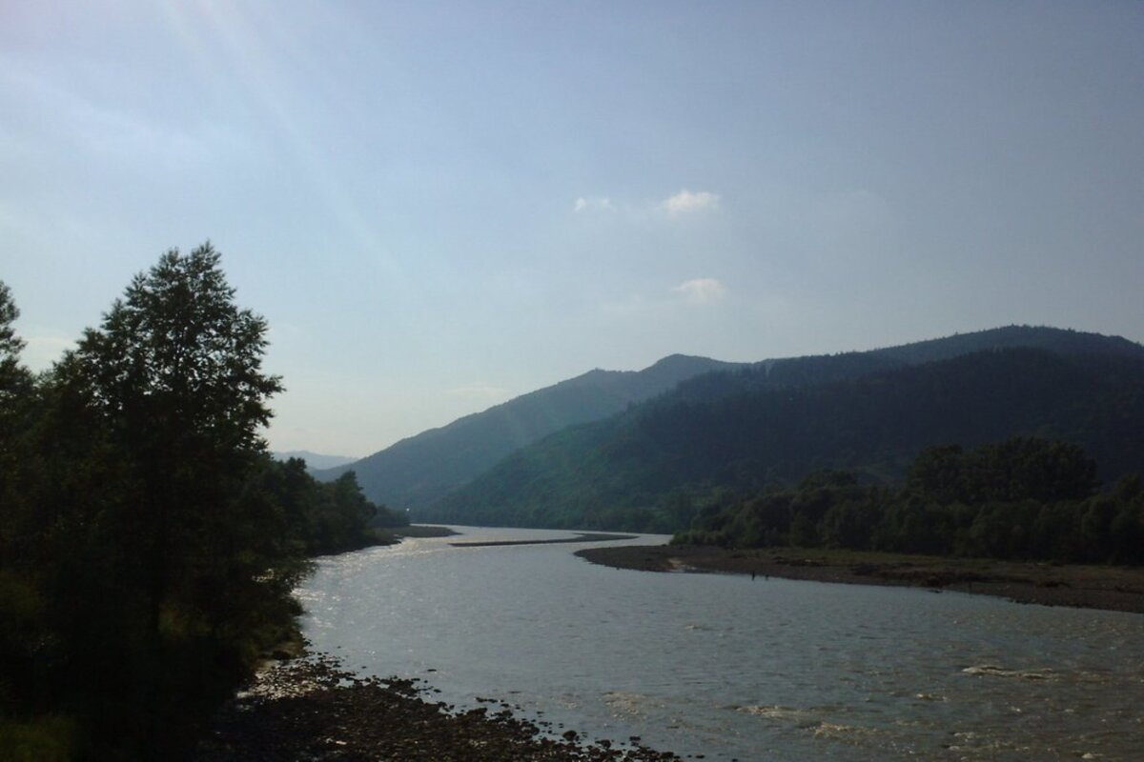
Стрімка ріка

Slide 13
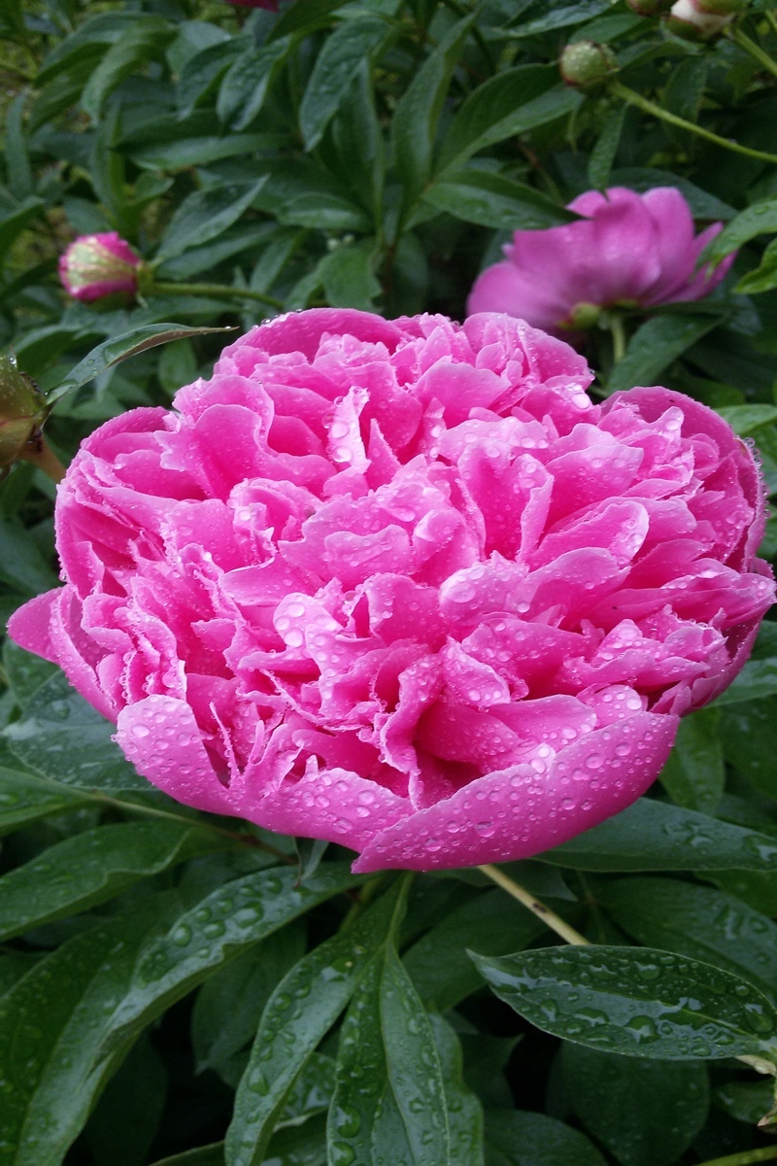
Ранкова роса

Slide 14
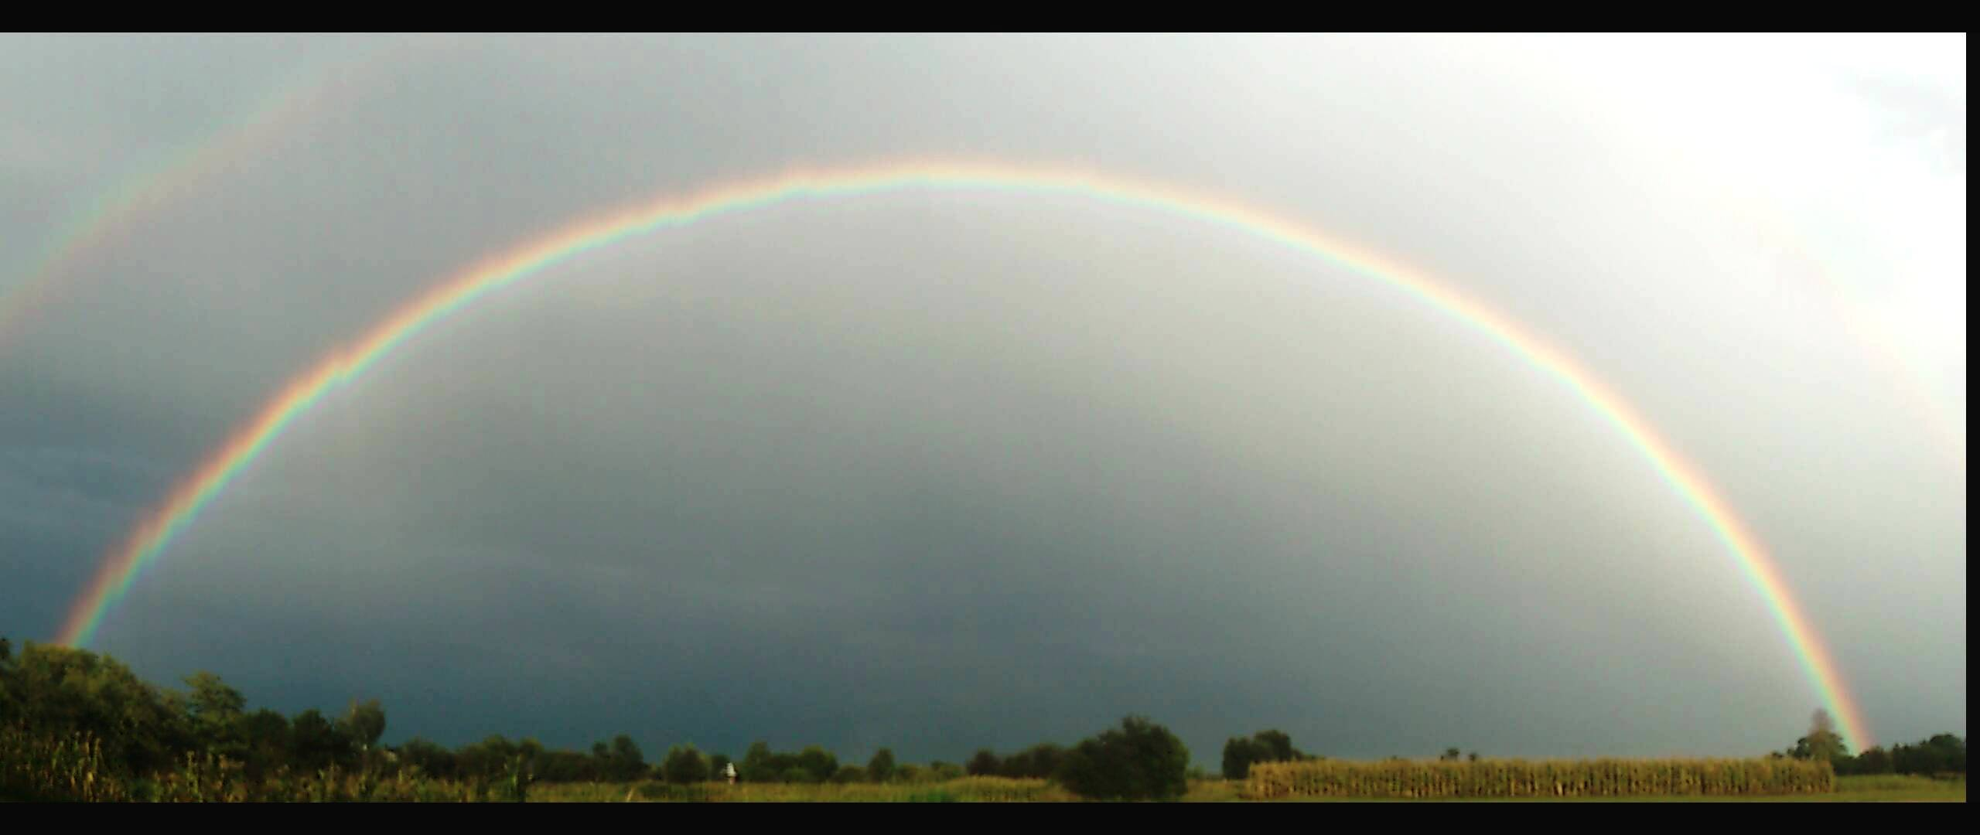
Барвиста веселка

Slide 15
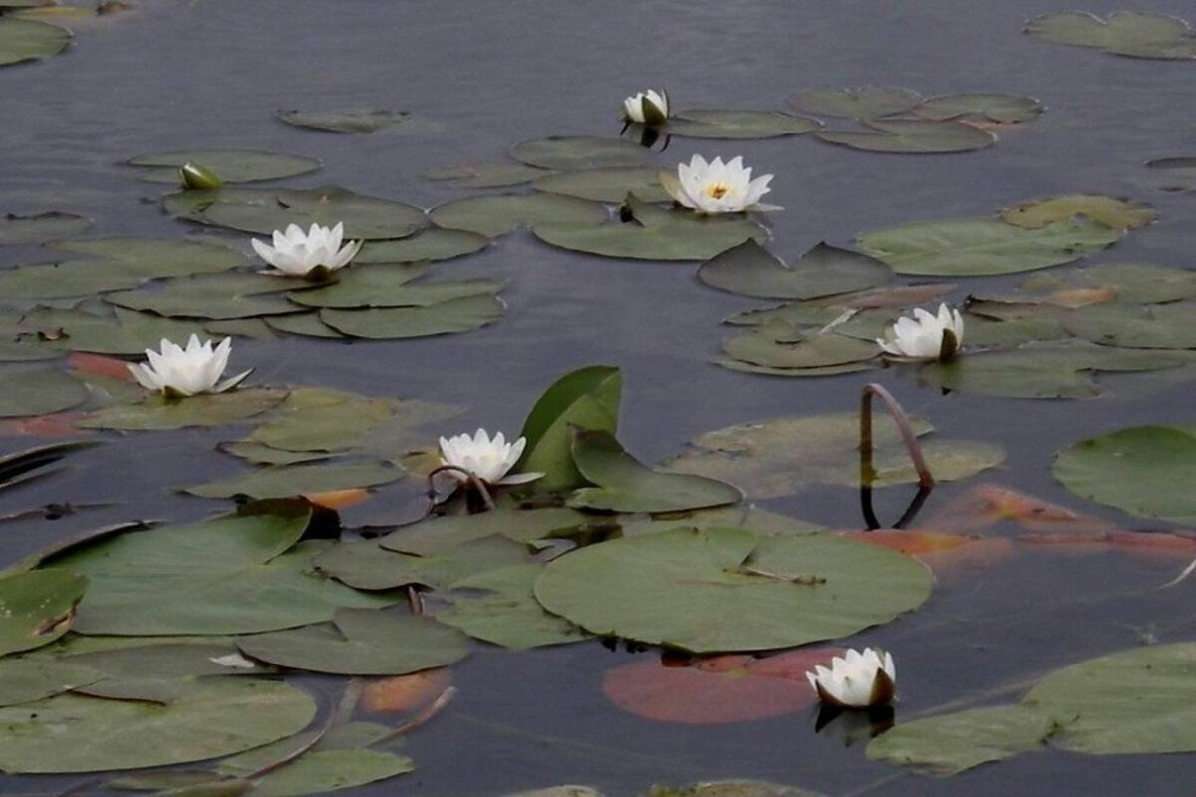
Біле латаття

Slide 16
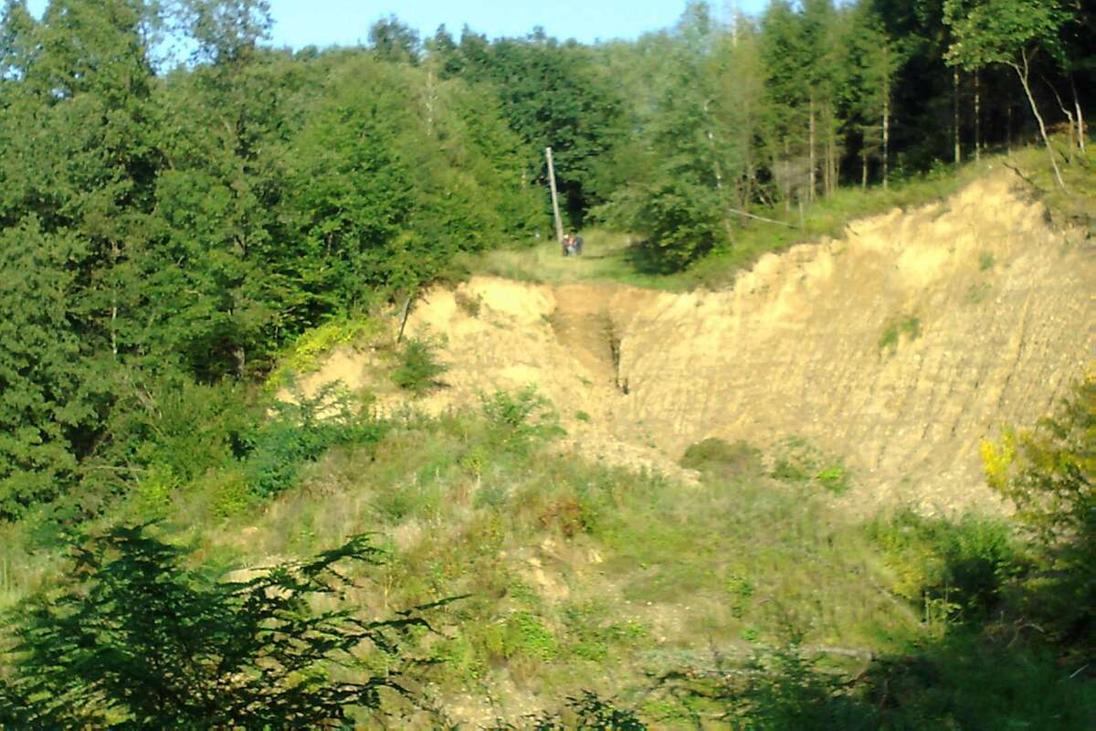
Зсув ґрунту

Slide 17
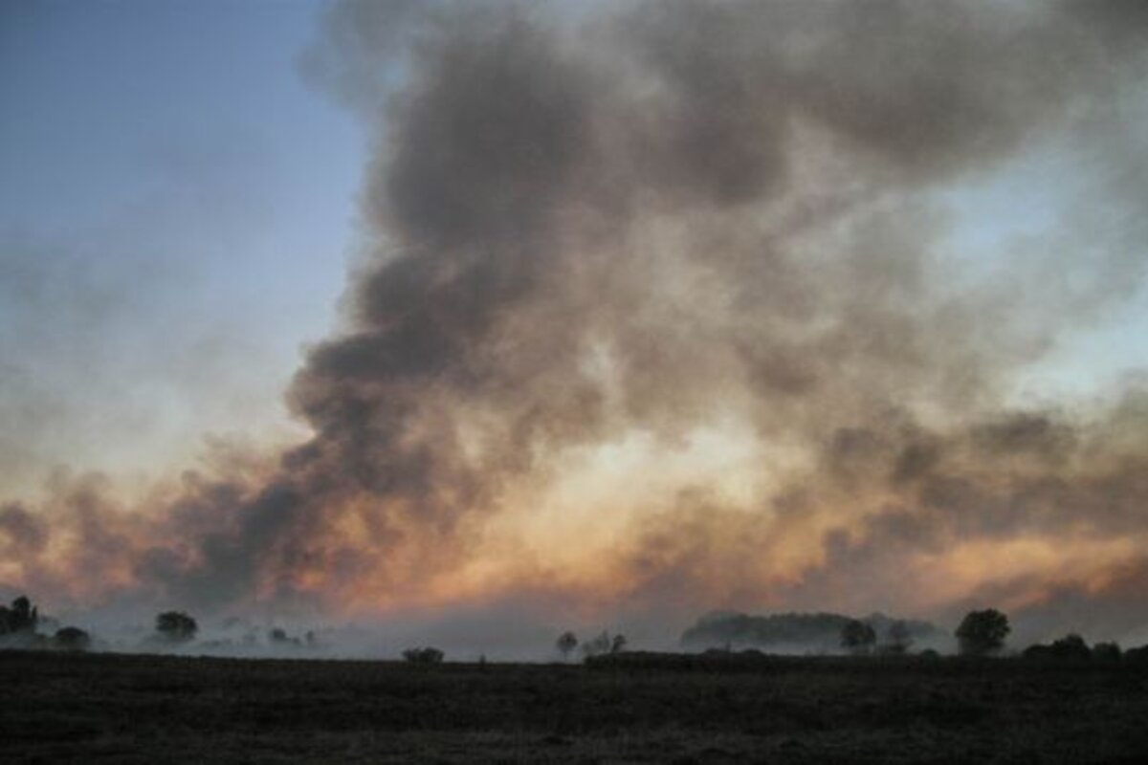
Пожежа на болоті

Slide 18
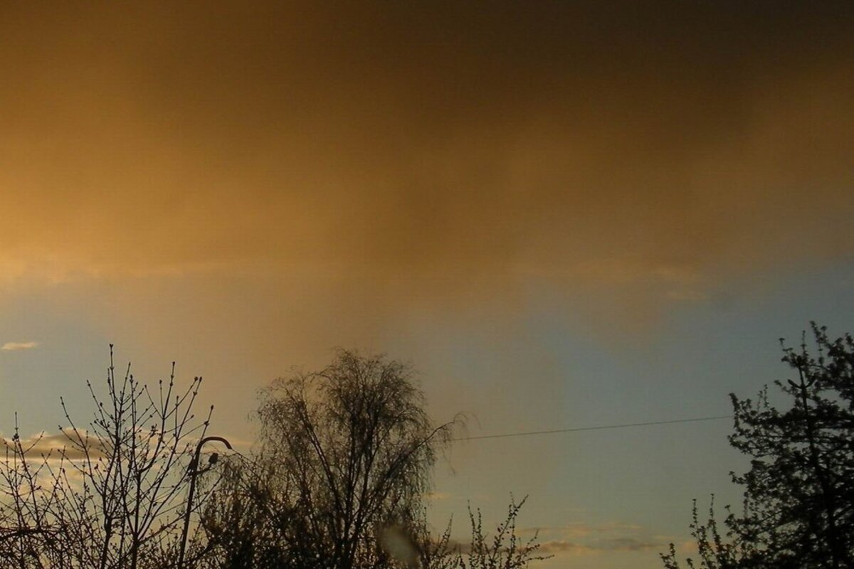
Піщаний буревій

Slide 19
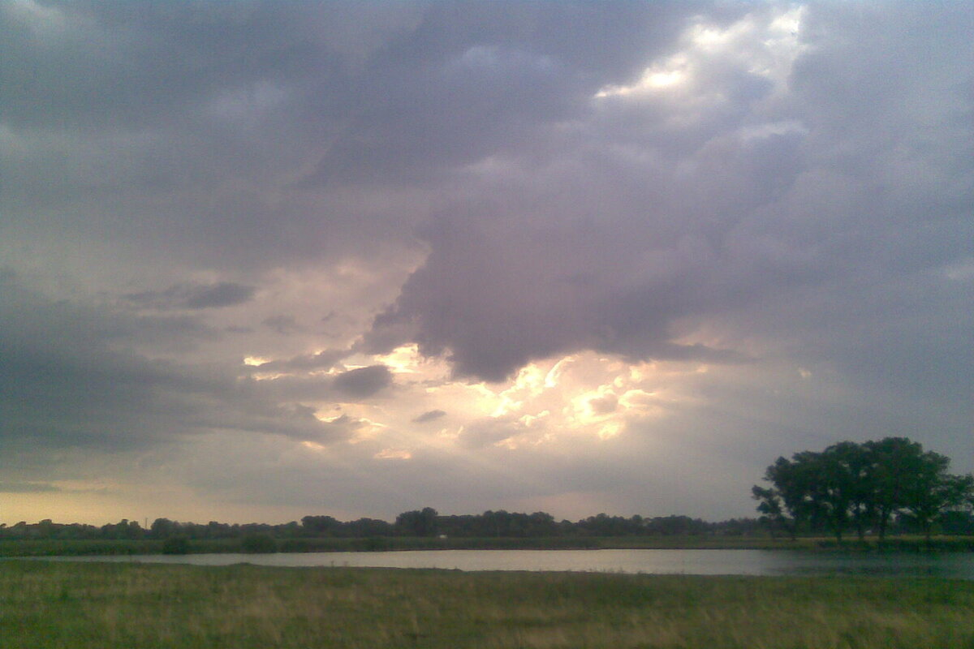
Наближається гроза

Slide 20
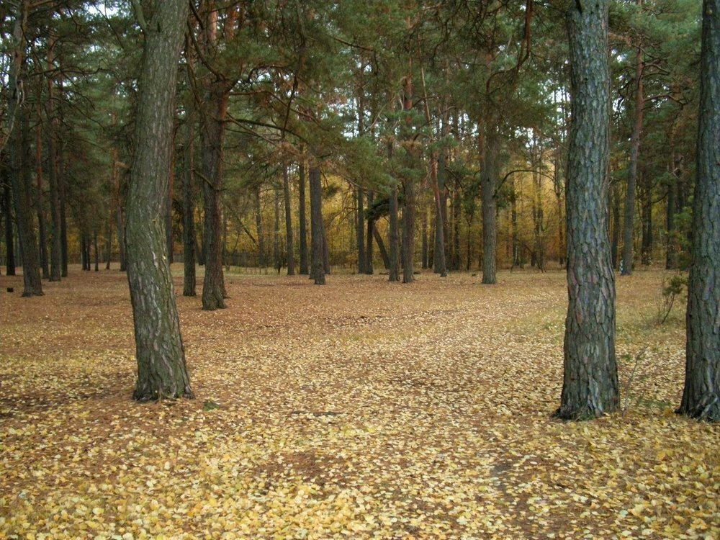
Розпочався листопад

